Slide 1
«Кольца Луллия»
Выполнила :
Воспитатель МКДОУ д/с «Ивушка»
Зубарева Л.А.

Slide 2
Раймунд Луллий (1235-1315 гг.)
- поэт, философ
В XIII веке французский монах Раймонд Луллий создал логическую машину в виде бумажных кругов.

Slide 3
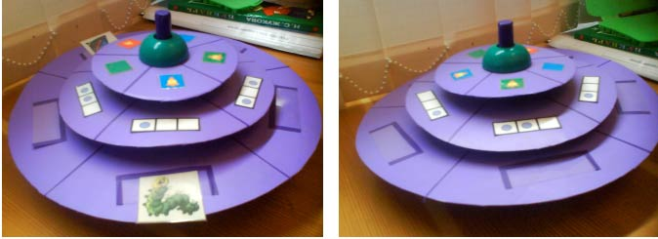
«Кольца Луллия» — это что-то вроде компьютера, только для слов. Простота конструкции позволяет применять ее даже в детском саду. А эффект огромен — познание языка и мира в их взаимосвязи.

Slide 4
Методология ТРИЗ — Кольца Луллия
«ВОЛШЕБНЫЕ КОЛЬЦА ЛУЛЛИЯ»
Такой известный методический прием, как Кольца Луллия, является эффекитивным механизмом развития речи, воображения и совершенствования грамматической стороны речи.

Slide 5
Цель: Развитие познавательных интересов ребенка.
Задачи:
Развивать творческое мышление дошкольника.
Формировать ассоциативность, диалектичность и системность мышления.
Постепенное расширение и углубление познавательных интересов; обогащение опыта ребенка; насыщение знаний о различных областях действительности.

Slide 6
.
Принцип изготовления игры заключается в следующем. Вырезанные из картона круги разбиваются на 4, 6, 8 секторов. В каждый сектор помещается картинка. Принцип подбора картинок может быть разный. Например на одном кольце - разнообразные деревья, на другом – их листья , или семена. На одном – животные: домашние, дикие, рыбы, птицы, на другом – их «дома».

Slide 7
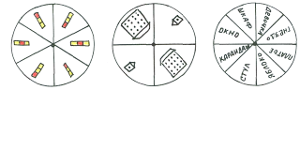
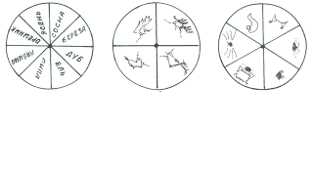
Материал:
Вырезанные из пластика круги, разбиты на 4, 6, 8 секторов. В каждом секторе картинка.

Slide 8
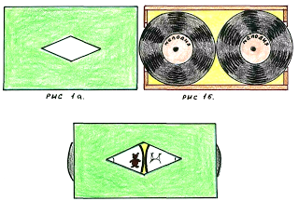
Подготовка к игре:
1. Установить пособие на столе.
2. Снять крышку.
3. На пластинке сверху уложить круги с картинками.
4. Закрыть крышкой.
5. Раскручивать за выступающие справа и слева края пластинок.

Slide 9
ИГРЫ С «КОЛЬЦАМИ ЛУЛИЯ» МОЖНО УСЛОВНО РАЗДЕЛИТЬ НА ТРИ ТИПА
1
2
3
ПОДБОР ПАРЫ
С ЭЛЕМЕНТАМИ СЛУЧАЙНОСТИ В УСТАНОВКЕ КОЛЕЦ
ИГРЫ НА РАЗВИТИЕ ТВОРЧЕСКОГО ВООБРАЖЕНИЯ

Slide 10
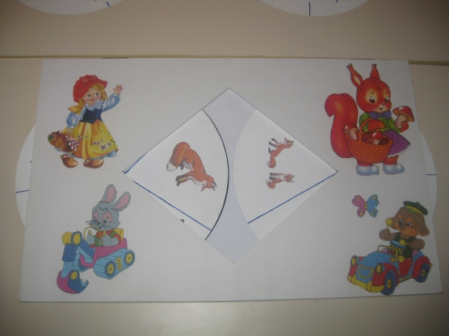
1 ИГРЫ НА ПОДБОР ПАРЫ
В одном из окошек устанавливается картинка, пара к которой подбирается путем прокручивания второго кольца. В этих играх одной картинке 1-го кольца обязательно должна соответствовать одна картинка 2 – го кольца.

Slide 11
ИГРЫ:
«Найди, где живет»
«Назови детеныша»
«С чьей ветки детки? »
«Крылья, ноги и клювы"

Slide 12
2 ИГРЫ С ЭЛЕМЕНТАМИ СЛУЧАЙНОСТИ В УСТАНОВКЕ КОЛЕЦ
В этих играх дети одновременно раскручивают оба кольца. Ответ ребенка зависит от того, какая комбинация выпадает в окошко. В таком варианте игр любая картинка 1 – го кольца сочетается с любой картинкой 2 – го кольца и наоборот.

Slide 13
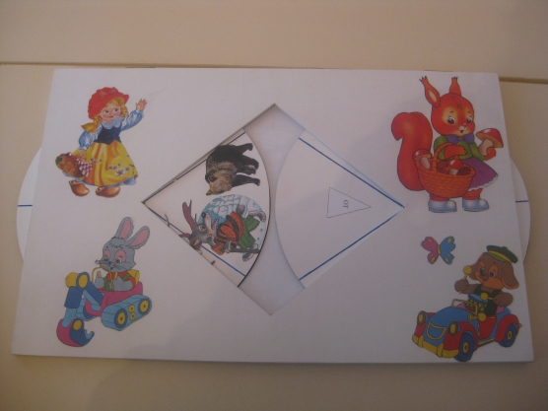
3 ИГРЫ НА РАЗВИТИЕ ТВОРЧЕСКОГО ВООБРАЖЕНИЯ
Для этих игр подбираются кольца как для первого типа игр, но при этом раскручиваются оба кольца. Далее обсуждается несовместимая на первый взгляд комбинация.

Slide 14
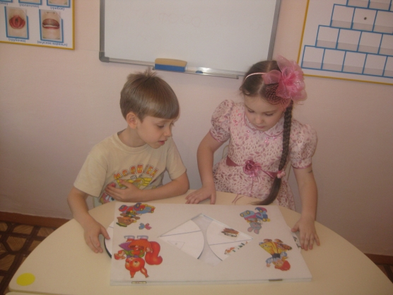
ИГРЫ НА РАЗВИТИЕ ТВОРЧЕСКОГО ВООБРАЖЕНИЯ
Например, совпали из взрослых животных зайчиха из детенышей лисята: «Как могло случиться, что зайчиха стала воспитывать лисят, как она будет о них заботиться, чему станет учить». Заранее сказать детям, что ситуации сказочные, нереальные, значит можно дать волю фантазии.

Slide 15
.
Нельзя не отметить и универсальность игрового материала. Используя лишь несколько колец, можно получить либо разные варианты игры, либо дополнения к используемой игре.

Slide 16
. Варианты колец: Для игр с экологическим содержанием: №1 Сосна, береза, орешник, липа, ель, дуб, рябина, клен. №2 Семена и шишки вышеперечисленных деревьев. №3 Листья вышеперечисленных деревьев. №4 Лиса, пчелы, медведь, белка, собака, птица №5 Нора, гнездо, дупло, улей, будка, берлога. №6 Орел, цапля, соловей, ворона, чайка, гусь, ласточка, аист. №7 Разные формы птичьих клювов. №8 Разные виды птичьих ног. №9 Разные виды птичьих крыльев. №10 Город, деревня, лес, море, горы, болото. № 11 Любые животные № 12 Детеныши животных кольца №11

Slide 17
. Для игр по формированию звуковой культуры речи, грамматического строя речи и обучению грамоте: № 13. 1 Картинки с изображением предметов со звуком Р в начале, середине и конце слова № 13.2…n … со звуком Л, Ш, Ч и т.д № 14 Схемы для поиска заданного звука № 15 Символы, обозначающие большой и маленький размер. № 16 Цифры от 1 до 8 № 17 Символы: нос, глаз, зубы, уши, хвост, лапы. № 18 Любые предметы и другие.

Slide 18
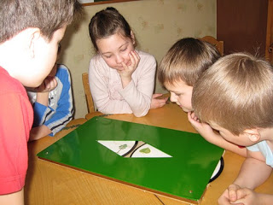
Вы самостоятельно можете изобретать свои варианты колец и способы игр и заданий к ним. К этому процессу могут подключиться и ваши воспитанники. Желаем удачи!

Slide 19
Спасибо за внимание!

